Slide 1

Методический семинар
«Об исследовательских
методах обучения
на уроках математики»
Яблокова
Галина Анатольевна
учитель математики высшей категории
Муниципального автономного общеобразовательного учреждения
«Гуманитарный лицей» города Пскова
Псковской области

Slide 2

«Жизнь – это школа, которую мы никогда не окончим».
Нина Йомировска
"Наш опыт – это школа, которую мы никогда не окончим».
Ориентация на достижение
планируемых результатов
как отличительная черта стандарта второго поколения
Результаты
образования
Личностные
Мета-
предметные
Предметные

Slide 3

Федеральный государственный образовательный стандарт устанавливает требования к результатам освоения обучающимися основной образовательной программы основного общего образования:
личностным, включающим готовность и способность обучающихся к саморазвитию и личностному самоопределению, сформированность их мотивации к обучению и целенаправленной познавательной деятельности, системы значимых социальных и межличностных отношений, ценностно-смысловых установок, отражающих личностные и гражданские позиции в деятельности, социальные компетенции, правосознание, способность ставить цели и строить жизненные планы, способность к осознанию российской идентичности в поликультурном социуме;
метапредметным, включающим освоенные обучающимися межпредметные понятия и универсальные учебные действия, способность их использования в учебной, познавательной и социальной практике, самостоятельность планирования и осуществления учебной деятельности и организации учебного сотрудничества с педагогами и сверстниками, построение индивидуальной образовательной траектории;
предметным, включающим освоенные обучающимися в ходе изучения учебного предмета умения специфические для данной предметной области, виды деятельности по получению нового знания в рамках учебного предмета, его преобразованию и применению в учебных, учебно-проектных и социально-проектных ситуациях, формирование научного типа мышления, научных представлений о ключевых теориях, типах и видах отношений, владение научной терминологией, ключевыми понятиями, методами и приемами.

Slide 4
«Если учитель хочет, чтобы что-либо было хорошо усвоено, он должен позаботиться о том, чтобы это было интересно» . Л.С. Выгодский
Современные
образовательные технологии рамках ФГОС
Исследовательские методы обучения.
Проектные методы обучения.
ИКТ-технологии
Здоровье сберегающие технологии
Развивающее обучение
Проблемное обучение
Технология ТРИЗ
Модульное обучение
Обучение в сотрудничестве

Slide 5

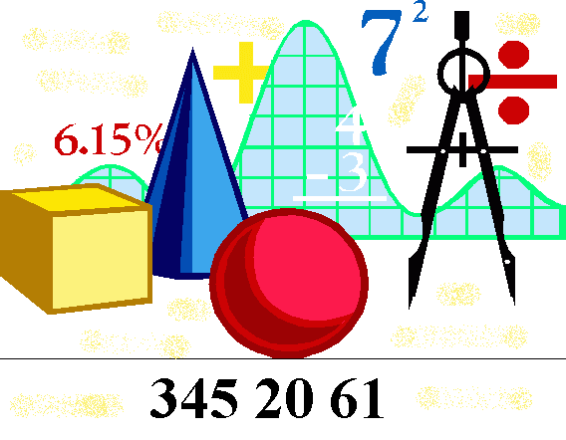
Исследовательская деятельность
Урочная
Внеурочная
Учебно-исследовательская деятельность – это деятельность, направленная на обучение учащихся алгоритму ведения исследования, развитию у них исследовательского типа мышления
Исследовательская деятельность обучающихся — деятельность учащихся, связанная с решением учащимися творческой, исследовательской задачи с заранее неизвестным решением

Slide 6
Этапы организации учебной исследовательской деятельности на уроке
Краткое описание этапов урока
Перечень УУД, выполняемых учащимися на
данных этапах
Мотивация к учебной деятельности
Актуализация знаний
Постановка проблемы
Постановка целей и задач исследования
Формулировка рабочей гипотезы. Выбор методик
Сбор материала. Анализ и обобщение материала
Рефлексия. Представление результатов работы.

Slide 7
Этапы организации учебной исследовательской деятельности на уроке
Краткое описание этапов урока
Перечень УУД, выполняемых учащимися на
данных этапах
  Самоопределение (Л);
  смыслообразование (Л);
  целеполагание (П);
  планирование учебного сотрудничества с учителем и сверстниками (К).
Мотивация к учебной деятельности
Актуализация знаний
Постановка проблемы
Постановка целей и задач исследования
Формулировка рабочей гипотезы. Выбор методик
Сбор материала. Анализ и обобщение материала
Рефлексия. Представление результатов работы.

Slide 8
Этапы организации учебной исследовательской деятельности на уроке
Краткое описание этапов урока
Перечень УУД, выполняемых учащимися на
данных этапах
подведение под проблемную ситуацию (П);
извлечение необходимой информации (П);
выполнение учебного действия, приводящего к проблемной ситуации (Р);
анализ, синтез, сравнение, обобщение, аналогия, классификация (П);
использование знаково-символических средств (П);
фиксирование индивидуального затруднения в пробном действии (Р);
волевая саморегуляция в ситуации затруднения (Р);
выражение своих мыслей с достаточной полнотой и точностью (К);
аргументация своего мнения и позиции в коммуникации (К);
учет разных мнений (К);
использование критериев для обоснования
своего суждения (К).
Мотивация к учебной деятельности
Актуализация знаний
Постановка проблемы
Постановка целей и задач исследования
Формулировка рабочей гипотезы. Выбор методик
Сбор материала. Анализ и обобщение материала
Рефлексия. Представление результатов работы.

Slide 9
Этапы организации учебной исследовательской деятельности на уроке
Краткое описание этапов урока
Перечень УУД, выполняемых учащимися на
данных этапах
Мотивация к учебной деятельности
постановка и формулирование проблемы (П);
определение основной и второстепенной информации (П);
анализ, синтез, сравнение, обобщение, аналогия (П);
установление причинно-следственных связей (П);
структурирование знаний (П);
осознанное и произвольное построение речевого высказывания (П);
выражение своих мыслей с достаточной полнотой и точностью (К);
аргументация своего мнения и позиции в коммуникации (К);
учет разных мнений, координирование в сотрудничестве разных позиций (К);
разрешение конфликтов (К).
Актуализация знаний
Постановка проблемы
Постановка целей и задач исследования
Формулировка рабочей гипотезы. Выбор методик
Сбор материала. Анализ и обобщение материала
Рефлексия. Представление результатов работы.

Slide 10
Этапы организации учебной исследовательской деятельности на уроке
Краткое описание этапов урока
Перечень УУД, выполняемых учащимися на
данных этапах
извлечение из математических текстов необходимой информации (П);
анализ, синтез, сравнение, обобщение, аналогия, классификация (П);
установление причинно-следственных связей (П);
моделирование и преобразование моделей разных типов (П);
использование знаково-символических средств (П);
выполнение действий по алгоритму (П);
осознанное и произвольное построение речевого высказывания (П);
Мотивация к учебной деятельности
Актуализация знаний
Постановка проблемы
Постановка целей и задач исследования
Формулировка рабочей гипотезы. Выбор методик
Сбор материала. Анализ и обобщение материала
Рефлексия. Представление результатов работы.

Slide 11
Этапы организации учебной исследовательской деятельности на уроке
Краткое описание этапов урока
Перечень УУД, выполняемых учащимися на
данных этапах
Мотивация к учебной деятельности
рефлексия способов и условий действия (П);
контроль и оценка процесса и результатов деятельности (П);
самооценка на основе критерия успешности (Л);
адекватное понимание причин успеха / неуспеха в учебной деятельности (Л);
выражение своих мыслей с достаточной полнотой и точностью (К);
формулирование и аргументация своего мнения, учет разных мнений (К);
использование критериев для обоснования своего суждения (К);
планирование учебного сотрудничества (К);
Актуализация знаний
Постановка проблемы
Постановка целей и задач исследования
Формулировка рабочей гипотезы. Выбор методик.
Сбор материала. Анализ и обобщение материала
Рефлексия. Представление результатов работы.

Slide 12
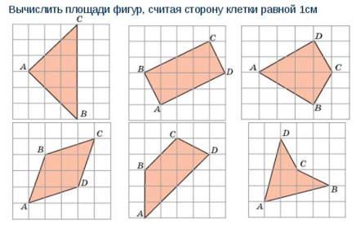
8 класс .
Тема урока: «Методы нахождения площадей многоугольников»
Актуализация знаний учащихся
Постановка проблемы
Учащимся предлагается вычислить площади фигур, изображенных на рисунке, известными для них методами
( с помощью формул, метода разрезания и дополнительных построений).
Два брата купили земельный участок и решили поделить его на два равновеликих участка ( см. рисунок). Равны ли по площади участки? У кого из братьев площадь участка больше и на сколько? Считайте сторону клетки, равной 10 метрам.

Slide 13
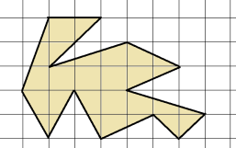
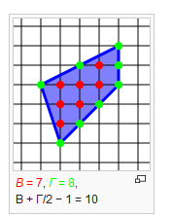
Учебная ситуация, побуждающая к исследованию
Постановка целей и задач исследования.
Попробуйте найти площадь многоугольника (см. рисунок)
с вершинами в узлах сетки известными вам методами.
Далее учитель предлагает установить взаимосвязь между площадью многоугольника и количеством узлов, расположенных внутри многоугольника и на его сторонах.
Исследование начинаем с треугольника:
1)прямоугольного; 2) равнобедренного;
3) произвольного.
Объект исследования: задачи на клетчатой бумаге.
Предмет исследования: задачи на вычисление площади многоугольника на клетчатой бумаге.
Цель исследования: Формула Пика
где В – количество целочисленных точек внутри многоугольника,
Г – количество целочисленных точек на границе многоугольника.

Slide 14
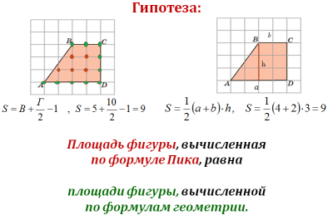
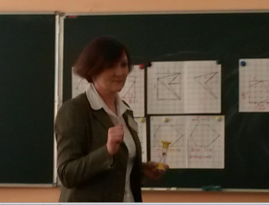
Формулировка рабочей гипотезы. Выбор методов исследования
Сбор материала. Анализ и обобщение материала.
Работа в группах: учитель предлагает проверить гипотезу для выпуклых и невыпуклых многоугольников.
Рабочие листы группы:
Методы исследования:
моделирование, сравнение, обобщение, аналогии, анализ и классификация информации.

Slide 15
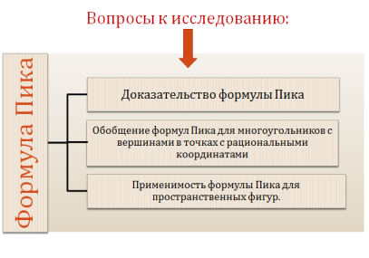

Рефлексия. Представление результатов работы. Выводы.
Исследовательская деятельность вне урока
Группы представляют результаты своей исследовательской работы и приходят к следующим выводам :
1) площадь фигуры, вычисленная по формуле Пика, равна площади фигуры, вычисленной по формулам геометрии;
2) формула Пика даёт быстрое и простое решение задач на нахождение площади фигуры, вершины которой лежат в узлах решётки, то есть нахождения площадей многоугольников.
Учитель опять предлагает найти площадь фигуры и помочь братьям определить,
равновелики ли участки по площади.
Учащиеся , используя формулу Пика с легкостью решают задачи.
Исследовательская задача является «хорошей», если она дает возможность, получив ответ на один вопрос, задать себе другой:

Slide 16

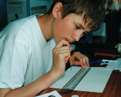
Актуальность исследовательских методов обучения.
Исследование с точки зрения
учителя
ученика
Это интегративное дидактическое средство развития, обучения и воспитания, которое позволяет вырабатывать умения и навыки исследования, обучать:
проблематизации (рассмотрению проблемного поля );
целеполаганию и планированию содержательной деятельности ученика; самоанализу и рефлексии (результативности и успешности решения проблемы );
представление результатов своей деятельности и хода работы;
презентации в различных формах, с использованием специально подготовленный продукт проектирования (макета, плаката, компьютерной презентации, чертежей, моделей, театрализации, видео, аудио и сценических представлений и др.);
поиску и отбору актуальной информации
и усвоению необходимого знания;
практическому применению школьных знаний в различных, в том числе и нетиповых, ситуациях;
проведению исследования (анализу, синтезу, выдвижению гипотезы, детализации и обобщению).
Это возможность максимального раскрытия своего творческого потенциала.
Это деятельность, которая позволит проявить себя индивидуально или в группе, попробовать свои силы, приложить свои знания, принести пользу, показать публично достигнутый результат.
Это деятельность, направленная на решение интересной проблемы, сформулированной зачастую самими учащимися в виде задачи, когда результат этой деятельности — найденный способ решения проблемы — носит практический характер, имеет важное прикладное значение и, что весьма важно, интересен и значим для самих открывателей.

Slide 17




Достижения моих учеников
«Мы в ответе за тех, кого приручили»
С. Экзюпери
Публикации учащихся:
Яблоков Сергей
«Алгоритм поиска кратчайших путей на графах»,
Материалы XIII научно-практической конференции
Псковской области «Шаг в будущее», 2008г.
Семенова Валерия
«Гармония Пифагоровых и Героновых триад»
материалы XV научно-практической конференции учащихся
Псковской области «Шаг в будущее», 2010г.
Шашнев Павел
«Решение задач по криптографии математическими методами»
материалы научно-практической конференции г. Пскова
«Старт в науку», 2012 г.
Кузьминский Евгений
«Бинарные ассоциативные операции и полугруппы над конечными множествами», материалы XIX научно-практической конференции учащихся Псковской области «Шаг в будущее», 2014 г.

Slide 18







Достижения моих учеников
«Мы в ответе за тех, кого приручили»
С. Экзюпери
Диплом II степени, научно-практическая конференция учащихся «Старт в науку», г. Псков, 2007.
Диплом II степени, научно-практическая конференция учащихся Псковской области «Шаг в будущее», 2007.
Диплом II степени, научно-практическая конференция учащихся Псковской области «Шаг в будущее», 2009.
Диплом I степени, научно-практическая конференция учащихся «Старт в науку», г. Псков, 2010.
Диплом II степени, научно-практическая конференция учащихся Псковской области «Шаг в будущее», 2011.
Диплом I степени, научно-практическая конференция учащихся Псковской области «Шаг в будущее», 2012.
Диплом I степени, научно-практическая конференция учащихся «Старт в науку», г. Псков, 2013.
Диплом I степени, Диплом II степени научно-практическая конференция учащихся Псковской области «Шаг в будущее», 2013
Диплом III степени, лауреата Российской научно-социальной программы «Шаг в Будущее», XXI Всероссийская научная конференция молодых исследователей г. Москва, 2014 г.
Диплом I степени, научно-практическая конференция учащихся «Старт в науку», г. Псков, 2014.

Slide 19

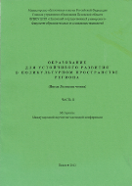

Мои публикации.
Статья «Реализация компетентностного подхода в обучении математики», электронный сборник материалов областной научно-практической конференции «Учиться и учить по новому: инновационное измерение», рег. №177, ПОИПКРО, 2011г.
Статья «Решение практических задач по математике( в рамках подготовки к ЕГЭ)», сайт ПОИПКРО, методическое хранилище инновационного педагогического опыта., рег.№ 161, 2011г.
Статья «Из опыта организации исследовательской деятельности по математике», материалы Международной научно-практической конференции «Образование для устойчивого развития в поликультурном пространстве региона (Пятые Лозинские чтения). Псков, 2013 г.
Статья « Формирование УУД на уроках математики в 5 классе», материалы областной научно-практической конференции «Модернизация регионального образования – достижения, результаты, перспективы», Псков 2013.
Статья «Формирование универсальных учебных действий во внеурочной и урочной деятельности в 5 классе», сайт ПОИПКРО, в разделе «Фестиваль педагогических идей», 2014 г

Slide 20
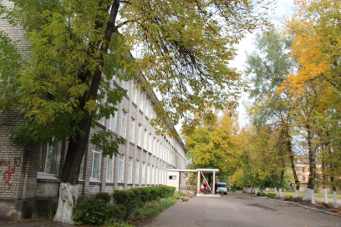
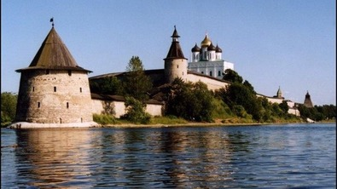
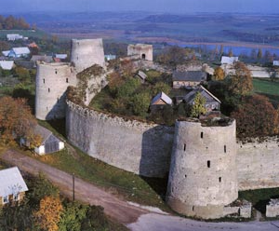
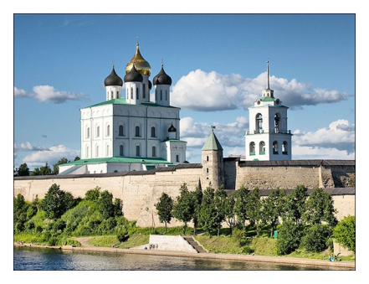
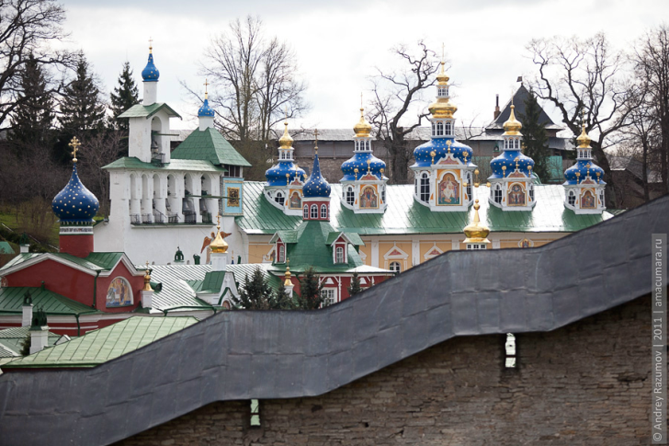
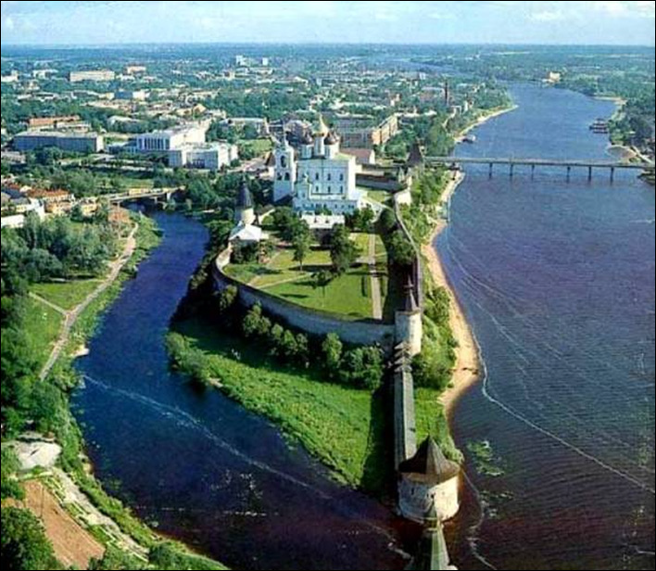
Спасибо за внимание!

